Slide 1

Perfil de polimorfismos genéticos em indivíduos vivendo com infecções por vírus persistentes
Tatiane Assone dos Santos
Instituto de Medicina Tropical de São Paulo
Laboratório de Dermatologia e Imunodeficiências – LIM56
Orientador: Prof. Dr. Jorge Casseb

Slide 2
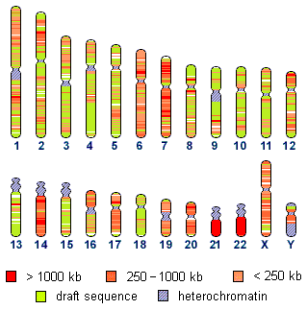
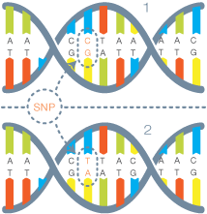
Cromossomos
*NCBI Gene, 2016

Slide 3
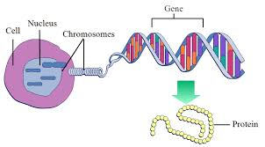
Mutações Genéticas x Infecção Viral
O desfecho das infecções virais são altamente variáveis entre os indivíduos;
Estudos epidemiológicos genéticos identificaram mutações em vários genes do sistema imune que influenciam no curso da infecção viral e/ou na progressão de doença após a infecção

Slide 4
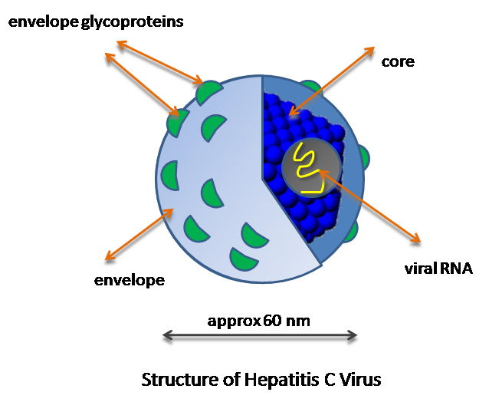
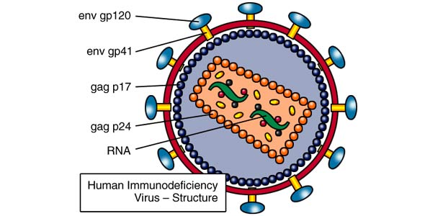
Infecções Virais Persistentes
200 milhões de infectados
34 milhões de infectados
1 milhão de infectados

Slide 5
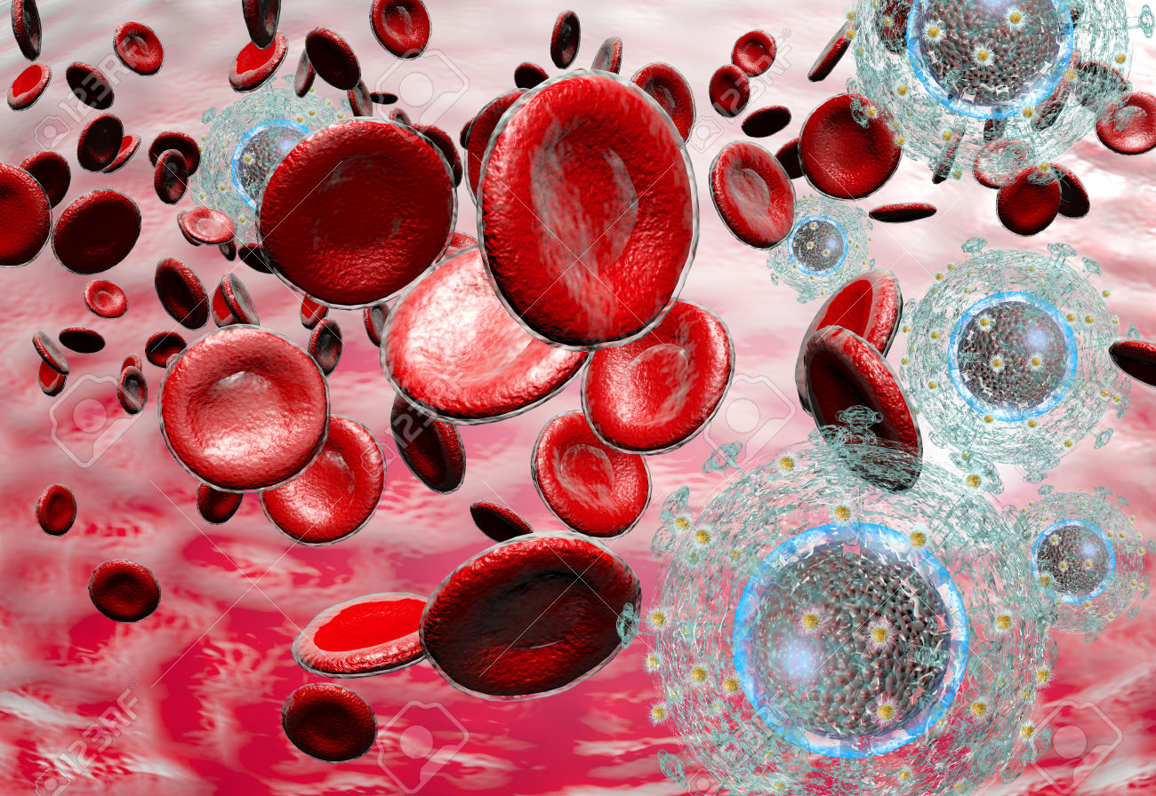
Hiv-1

Slide 6
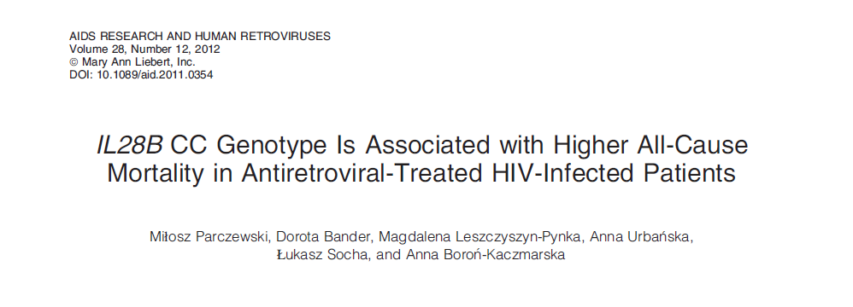
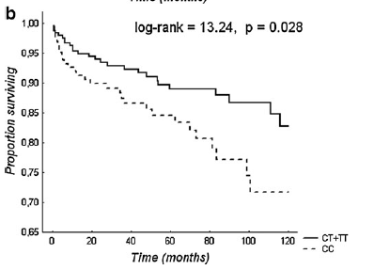
Trabalho de sobrevida

Slide 7
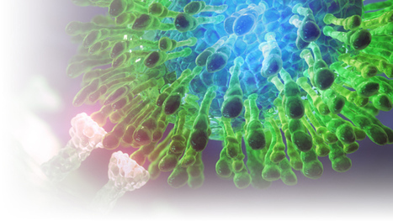
Hepatite c

Slide 8
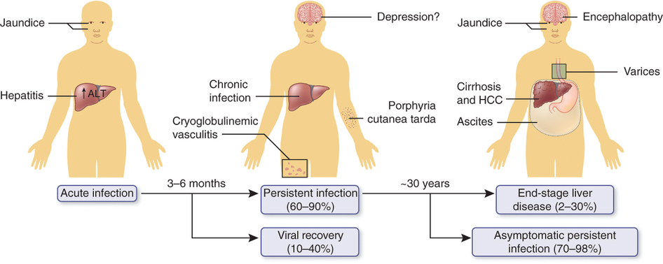
Patogenia
Thomas D L, Nature Medicine, 18:850-858; 2013.

Slide 9
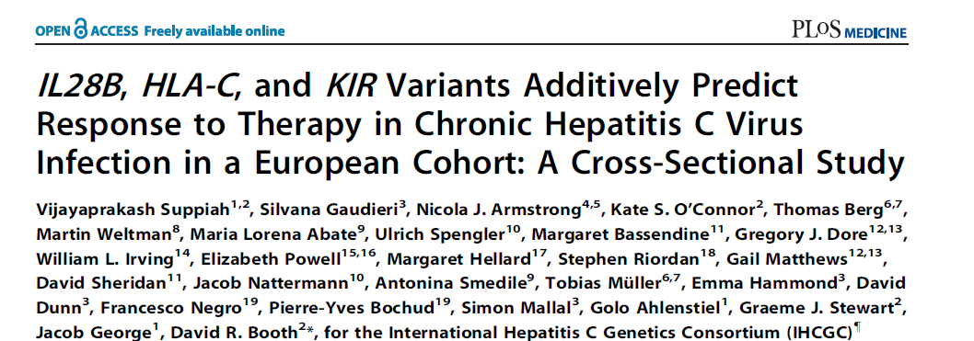
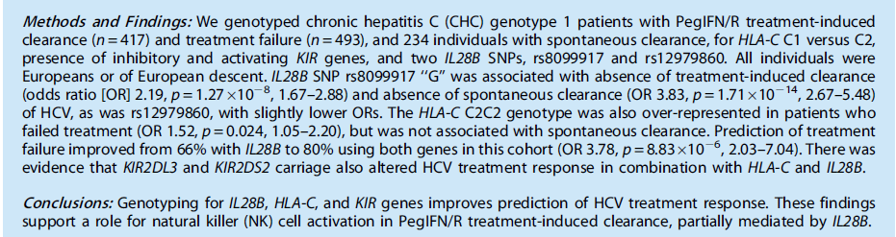

Slide 10
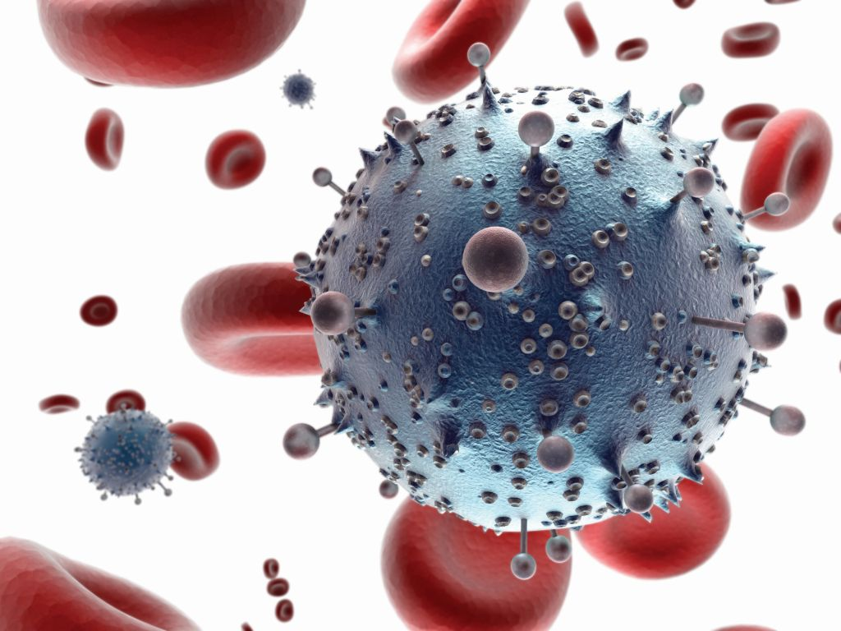
Htlv-1

Slide 11
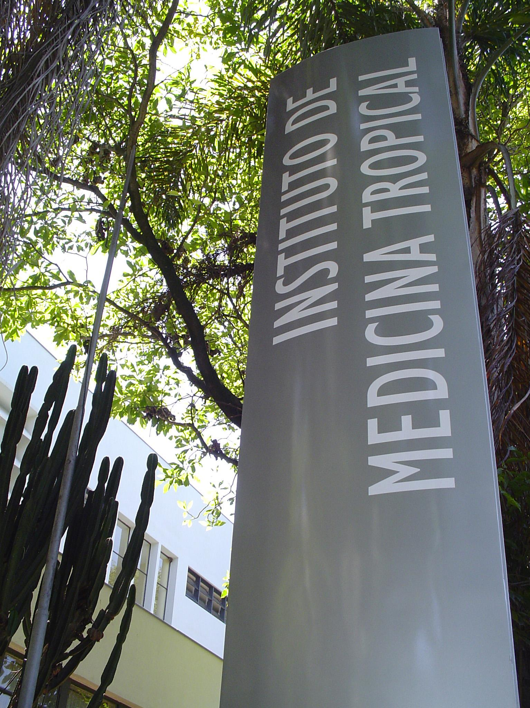
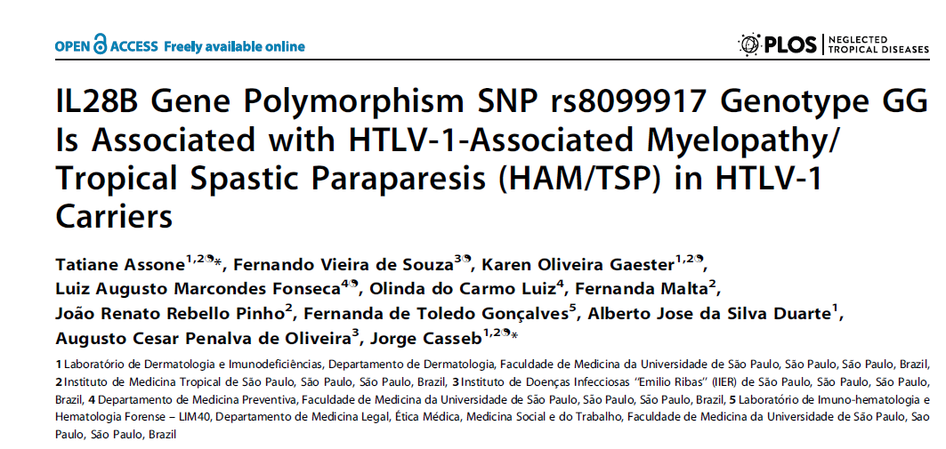

Slide 12
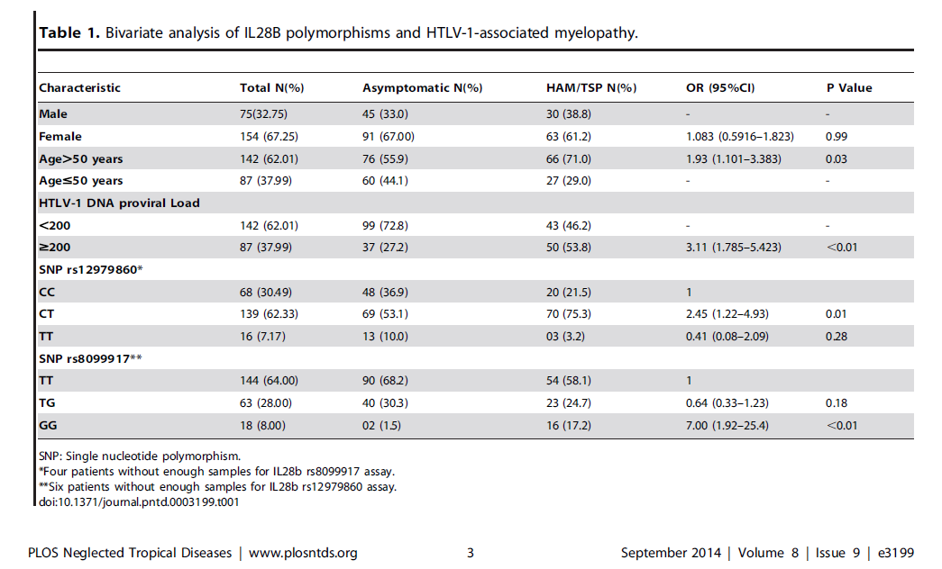

Slide 13
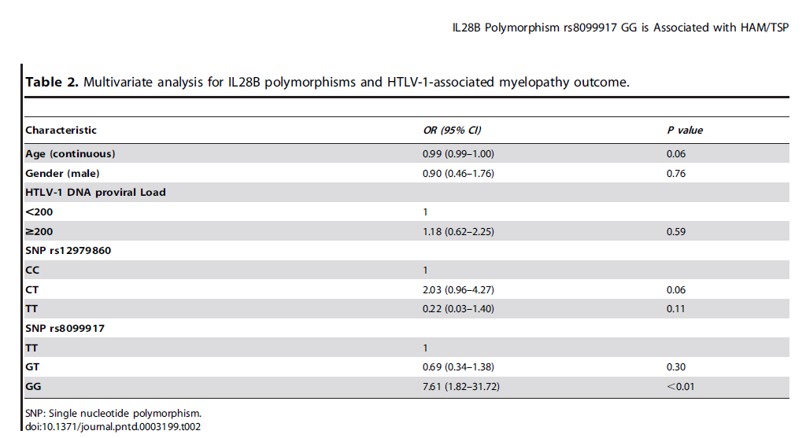

Slide 14
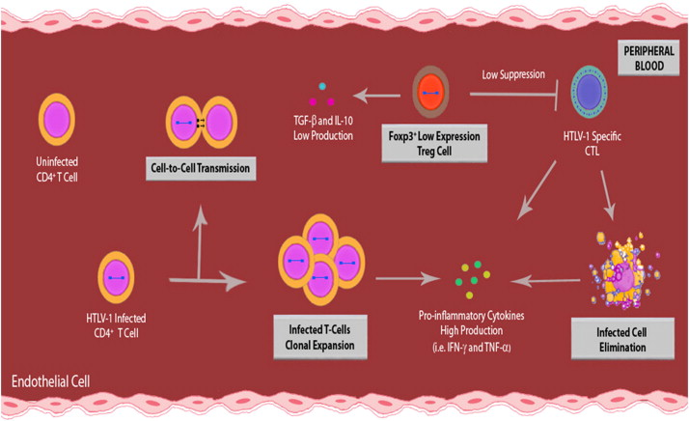
Resposta imune anti-HTLV-1
Fuzzi, et al., Life Sciences 2014

Slide 15
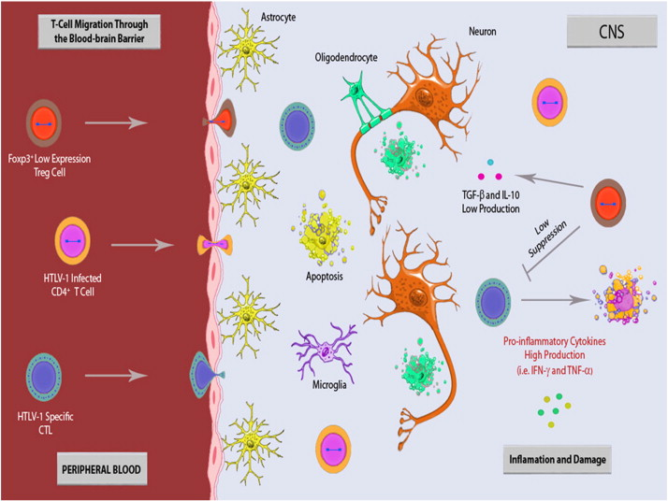
Patogênese da HAM/TSP
*Montanheiro et al, Scand J Immunol 2009 ;70(4):403-7.
Fuzzi, et al., Life Sciences 2014

Slide 16
Polimorfismo em genes codificadores de citocinas
Resposta Imune
Mutações Pontuais
Mutações importantes em SNP nos genes do hospedeiro que codificam receptores de citocinas
Papel fundamental na resposta imune frente algumas infecções virais, como: HIV-1, HCV e HTLV-1?

Slide 17
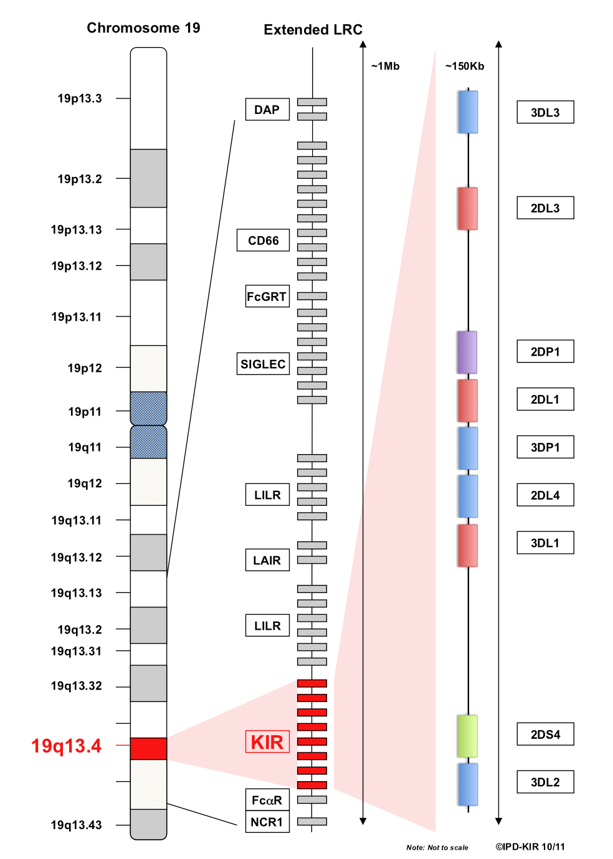
Cromossomo 19
Os KIR interagem com MHC de classe 1, apresentam diversidade genética substancial;
O resultado é uma variação significativa do repertório de células NK entre os indivíduos e também entre as populações, com uma infinidade de possíveis de combinações HLA /KIR.
Notes:
Contains over 1700 genes
Contains over 60 million base pairs, of which over 85% have been determined

Slide 18
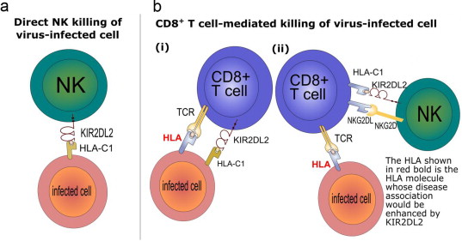
Human Leukocyte antigen - class C (HLA-C) e Killer immonoglobulin-like receptors (KIRs)
* L. B. Cook et al./ Virology 433: 131-140, 2013

Slide 19
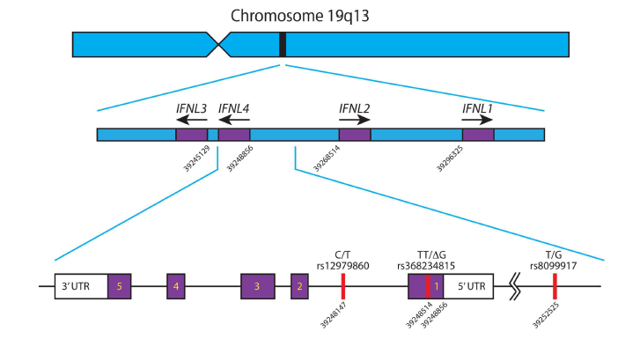
Interferon Lambda
*Laidlaw S.M., et al. Frontiers in Immunology, vol 5:545; 2014

Slide 20
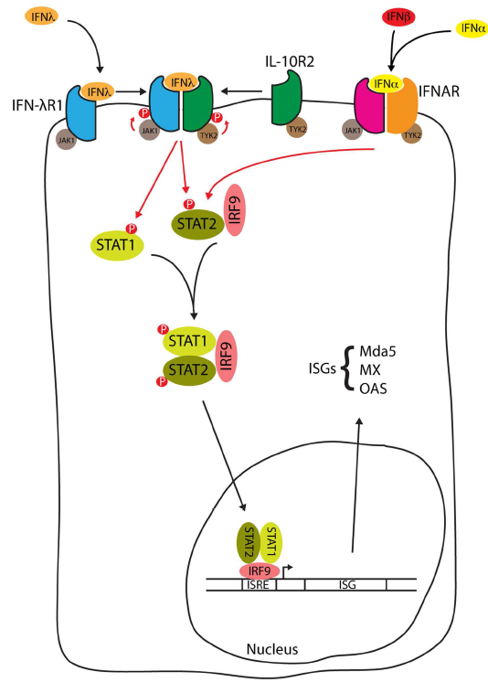
Mecanismo de Ação
Mutação causa modificação da expressão dos receptores IFN alfa e lambda
Não ocorre ativação do complexo STAT 1 e 2
Não expressão dos receptores de IFN alfa
Bloqueio da ação do PEG-IFN alfa
*Laidlaw & Dustin. Frontiers in Immunology, vol 5:545; 2014

Slide 21
?
Polimorfismos Genéticos
Mediadores de Resposta Imune
Resposta Imunológica

Slide 22

Os polimorfismos do HLA-C, KIRs (KIR2DL2, KIR2DL3, KIR2DS2, KIR2DS3), e IFNL4 estão associados com o desfechos clínicos das infecções por HTLV-1 e HCV?

Slide 23

Material e Métodos

Slide 24
Coorte HTLV-1 do Instituto de Infectologia “Emilio Ribas”
622
(excluídos pacientes portadores de HIV )
451
132 HAM/TSP
319 Assintomáticos
(amostra selecionada por conveniência)
100 HAM/TSP
261 Assintomáticos
* Protocolo aprovado pelos seguintes comitês: IIER CEP, CEP IMT e CEP FMUSP

Slide 25
Variáveis
Escalas Neurológicas
IPEC
OSAME
Testes Laboratoriais
PVL
LPA
Polimorfismos Genéticos
IFN Lambda 4
KIR
HLA-C

Slide 26
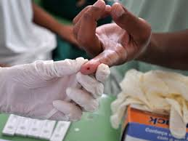
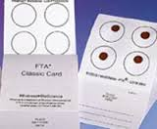
Processamento das amostras
Coleta de Sangue por punção digital

Slide 27
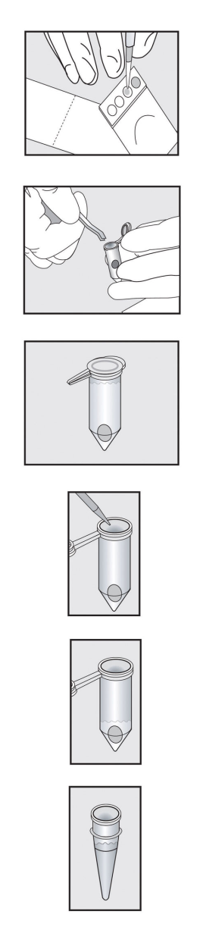
Extração de DNA (Whatman™ FTA™ Elute Cards)
Amostra Coletada Seca
Cortar disco de 3mm
Lavagem com água
Incubar por 30 min a 95°C
Lavar com água
Armazenar amostra

Slide 28
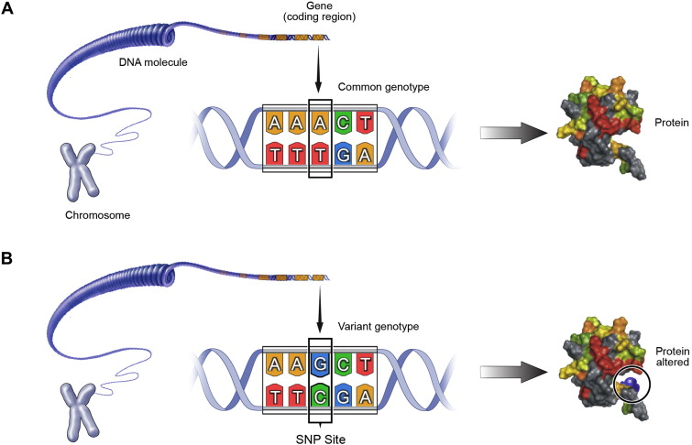
Discriminação alélica da IFN Lambda 4 e HLA-C
PCR Real Time - 40X SNP Genotyping Assay - sistemaTaqMan (Applied biosystems)
* O ensaio vem marcado com as fluorescências FAM e VIC

Slide 29
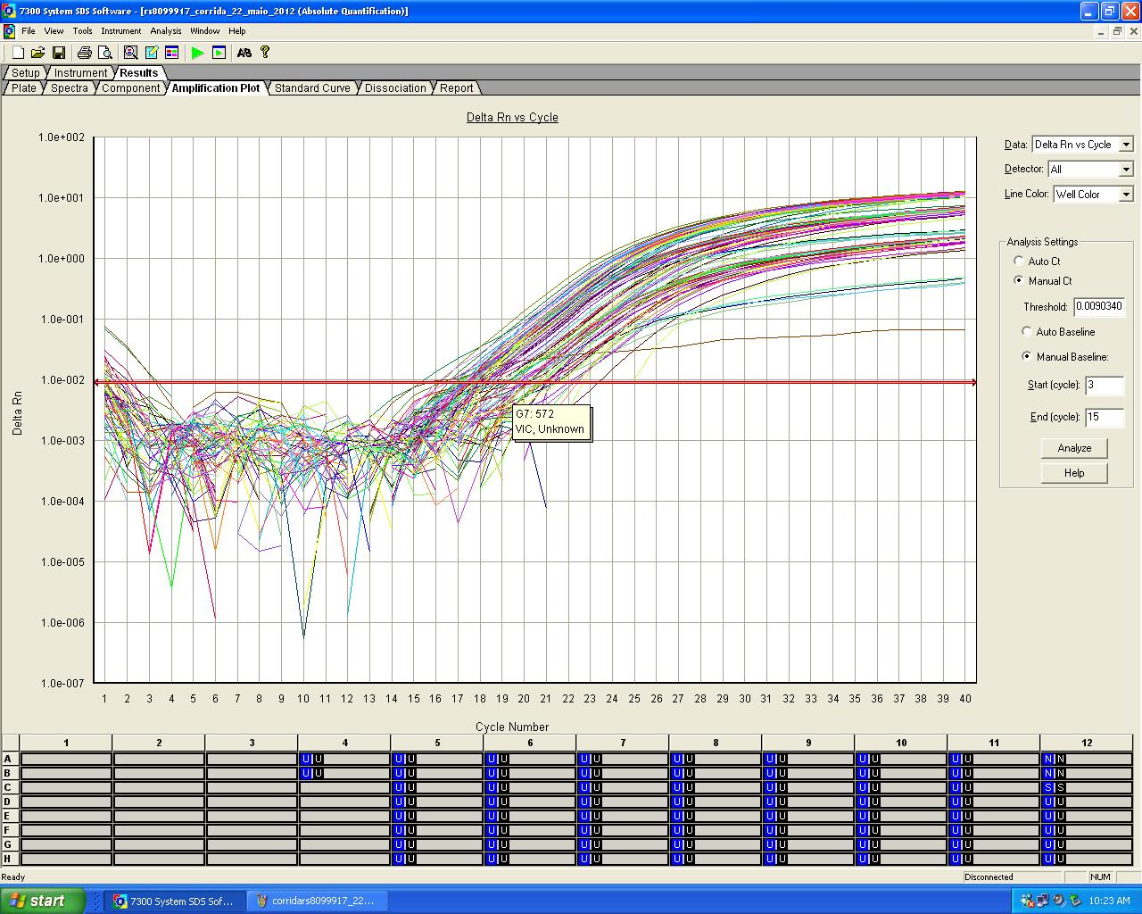
Curva de Amplificação

Slide 30
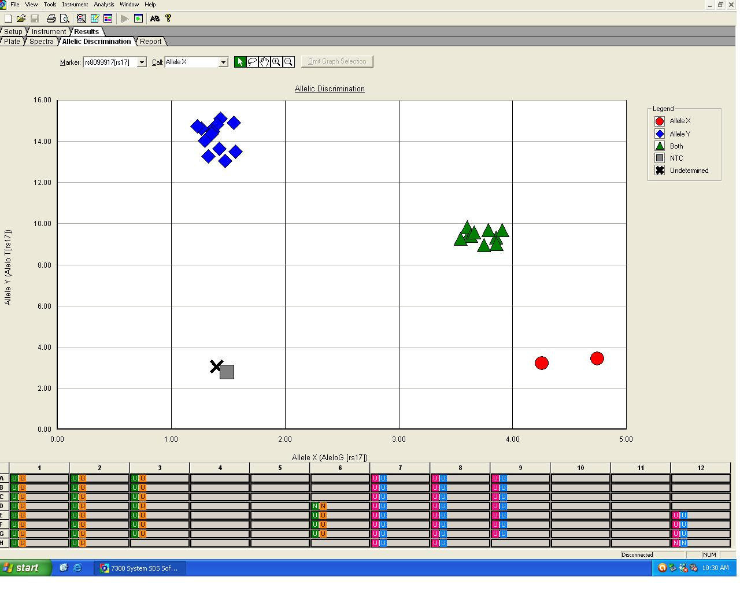
Discriminação Alélica

Slide 31
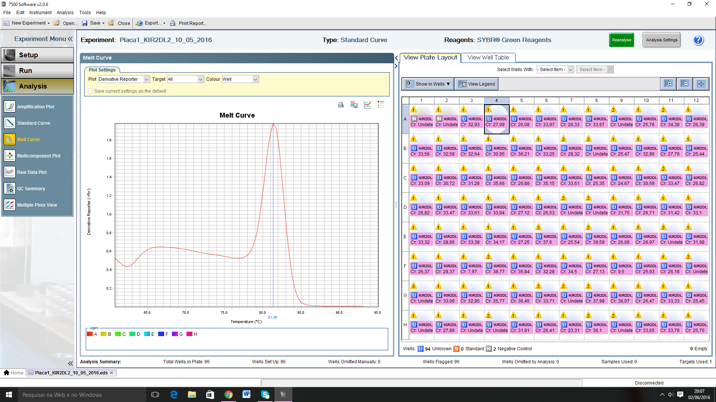
KIR (2DS2, 2DS3, 2DL2)
qPCR (SYBR Green)
* Protocolo adpatado : A. Thompson, et al. Immunogenetics (2006) 58:865–872

Slide 32
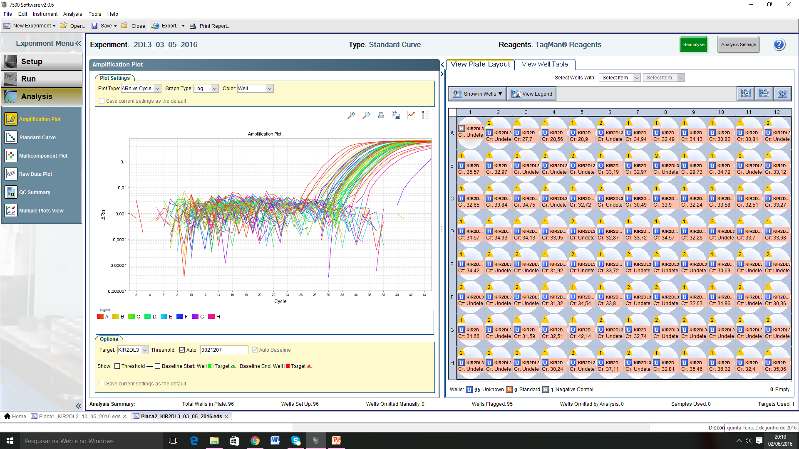
KIR (2DL3)
qPCR (TaqMan)
* Protocolo adpatado : Koehler R. N. , et al. Tissue Antignes (2008) 74: 23-30.

Slide 33
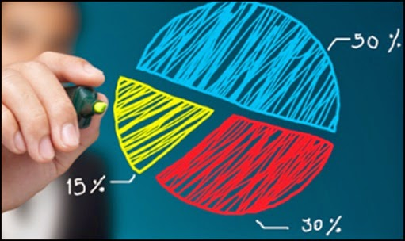
RESULTADOS PARCIAIS

Slide 35
Distribuição do polimorfismo para o gene KIR em portadores de HTLV-1

Slide 36
Polimorfismos Genéticos
Mediadores de Resposta Imune
Resposta Imunológica

Slide 37
Conclusões Parciais
Associação do IFN Lambda 4 com desfecho para HAM/TSP;
Avaliação dos polimorfismos de KIR e HLA-C em pacientes com HTLV-1.

Slide 38
Perspectivas
Inclusão de grupo controle (Negativo para HCV, HIV e HTLV-1 e 2);
Análise estatística dos dados (laboratoriais e clínicos);
Investigar a associação dos polimorfismos genéticos com a resposta a pulsoterapia em pacientes com HAM/TSP;
Avaliar o perfil genético em clusteres familiares de portadores de HTLV-1.

Slide 39







Obrigada…
Tatiane Assone
tatianeassone@usp.br

